Slide 1
培训汇报 · 环保员 / 工段长 / 班长 / 一线人员
TSP 报警闭环管理培训
从报警响应到复核通过
把每一项任务闭环到位
2小时
报警后到达现场
现场处置
材料上传
审核复核
流程清楚 · 操作规范 · 材料对应 · 结果可核查
依据《闭环培训内容》整理
TSP 报警闭环管理培训
01
Notes:
建议培训时长25—35分钟。附件截图仅作操作与材料分类示意；历史时间及数值不作为当前达标判据。

Slide 2
01 培训目的与职责
培训后，每个岗位都要知道自己做什么
面向环保员培训，并供各厂部开展工段、班组和一线人员转训。
01
02
03
现场人员
厂部环保员
环境部
及时到场核查
确认原因并处置
拍照留存、如实填报
核对任务与上传材料
审核时间、类别和描述
审核后提交闭环
复核处置结果与材料
通过后完成闭环
不通过时退回补充
培训重点：会处置、会填报、会审核。
TSP 报警闭环管理培训
02
Notes:
职责分工依据原文流程归纳；各单位具体人员安排以实际分工为准。

Slide 3
02 TSP 报警处置流程
标准流程：到场、处置、上传、审核、复核
复核通过后，任务才完成闭环。
TSP 报警
2小时内到场
确认污染源
采取措施
→
→
→
启动响应
核查现场
查明原因
处置污染
上传材料
环保员审核
提交闭环
环境部复核
→
→
→
处置完成后
各厂部审核
进入复核
通过后闭环
复核不通过 → 返回“上传材料”环节，按退回意见补充后重新审核。
TSP 报警闭环管理培训
03
Notes:
严格按原文：TSP报警→2小时内到达现场→确认污染源→措施处置→处理完成上传材料→厂部环保员审核→提交闭环→环境部复核→通过后闭环。

Slide 4
03 材料与填报规范
上传前，先把照片、时间和原因一一对应
以下按平台字段归纳；设备故障类任务需结合实际处置内容填写。
到场 TSP 截图
证明到场时的屏幕状态
到达时间与到场屏幕时间一致
污染源照片
展示实际污染源或设备故障
与报警原因、污染源类型对应
处理后 TSP 截图
展示处理后的屏幕状态
完成时间与处理后屏幕时间一致
污染源整改后照片
展示整改后的现场状况
与整改前照片对应，不与屏幕照片混放
原因说明要写清：哪里出了什么问题、采取了什么措施、处理结果如何。
TSP 报警闭环管理培训
04

Slide 5
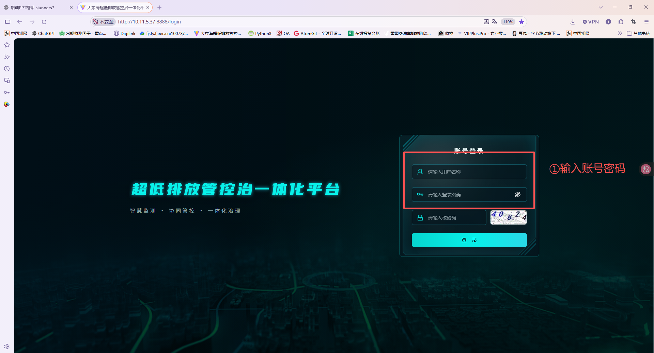
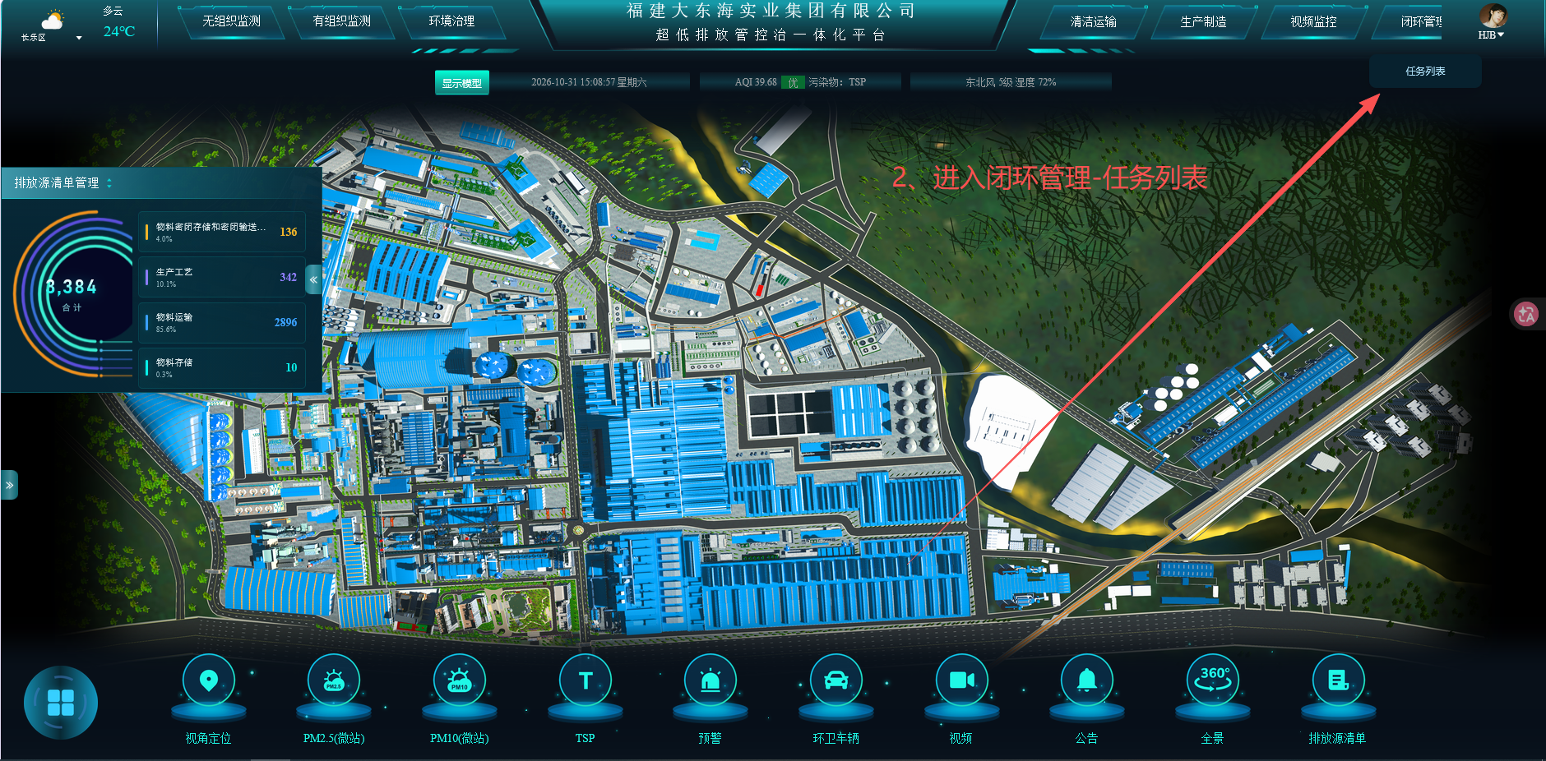
04 平台操作 · 电脑端
电脑端①：登录平台，进入任务界面
按原文截图中的账号登录入口和任务入口进行操作。
1 输入账号信息并登录
2 进入对应任务界面
TSP 报警闭环管理培训
05

Slide 6
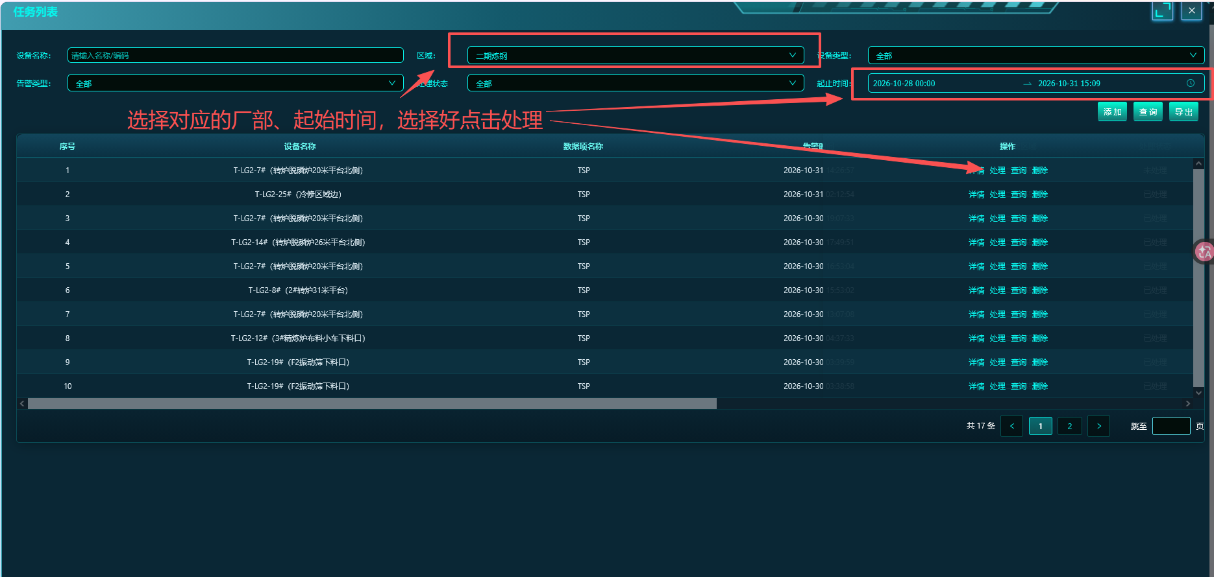
04 平台操作 · 电脑端
电脑端②：筛选任务，点击“处理”
先找对任务
选择对应厂部与时间
确认设备、区域和报警类型
找到目标任务后点击“处理”
TSP 报警闭环管理培训
06

Slide 7
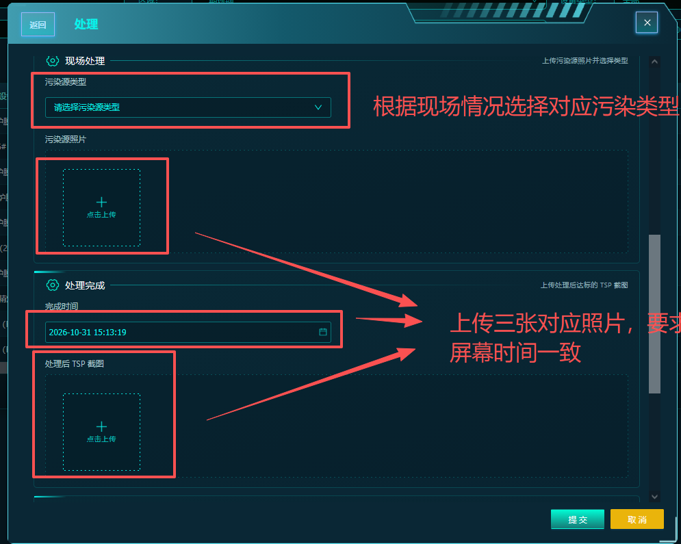
04 平台操作 · 电脑端
电脑端③：选择污染源类型，上传对应照片
类别与时间要对应
根据现场情况选择污染源类型
照片上传到对应字段
完成时间与处理后 TSP 屏幕时间一致
TSP 报警闭环管理培训
07

Slide 8
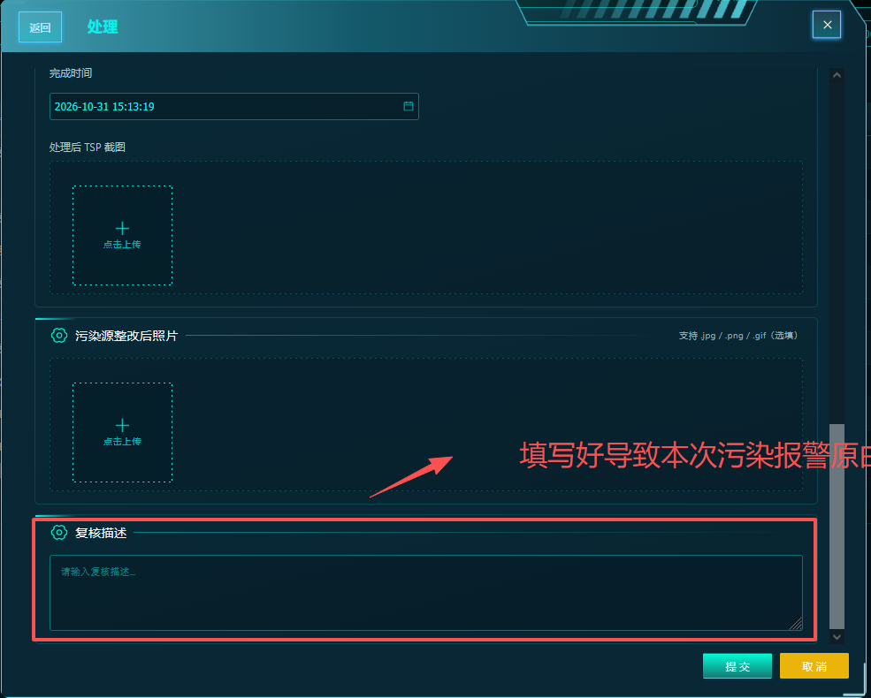
04 平台操作 · 电脑端
电脑端④：补齐整改照片和原因说明
提交前再核对
上传污染源整改后照片
在“复核描述”中说明本次报警原因及处理情况
核对后提交
TSP 报警闭环管理培训
08

Slide 9
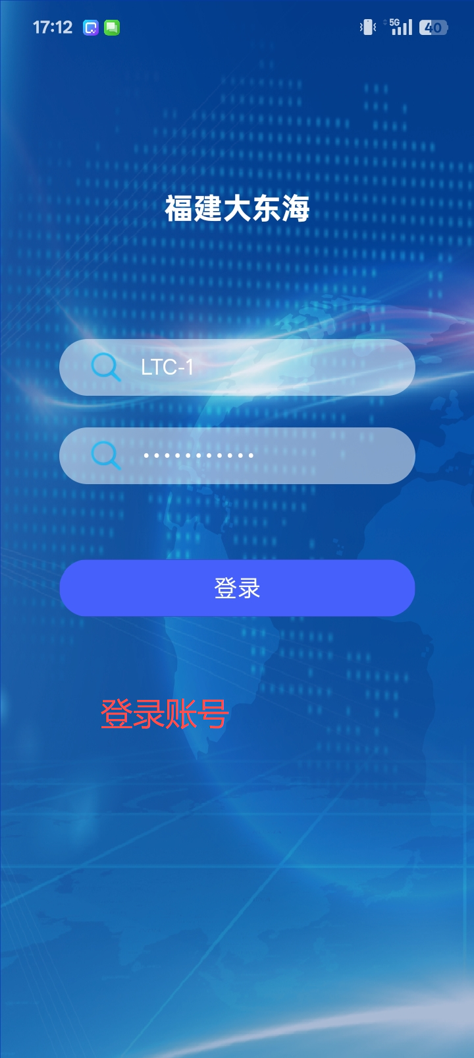
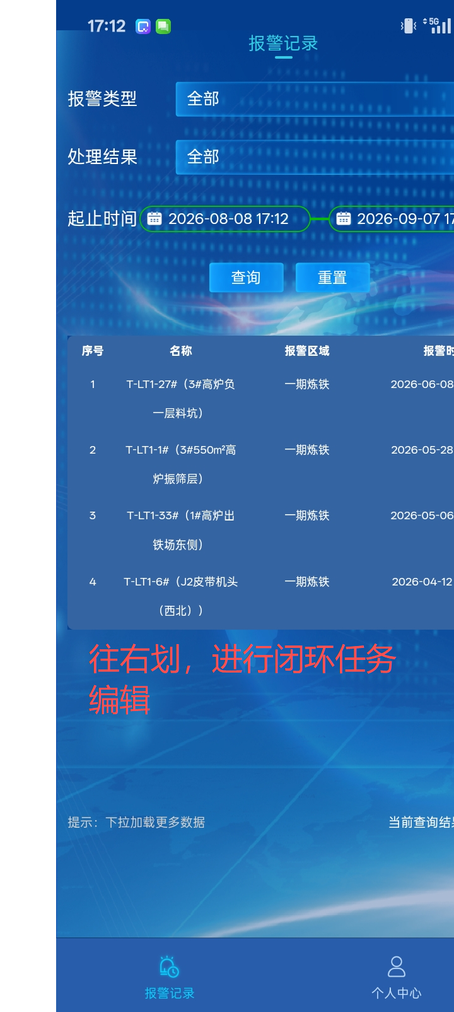
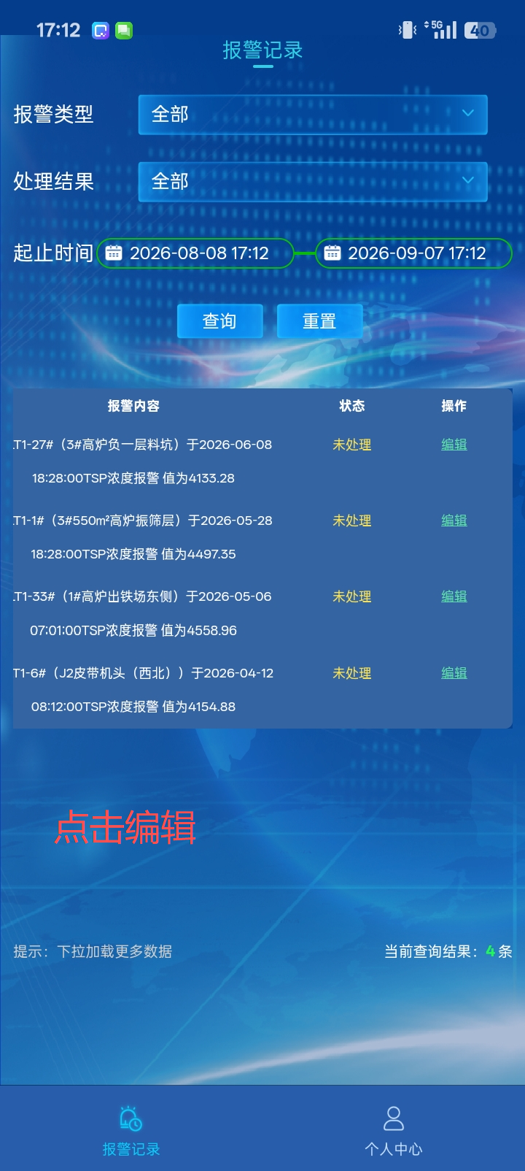
05 平台操作 · 手机端
手机端①：登录后，在右侧进行任务处理
路径：登录账号 → 找到任务 → 点击“处理”。
操作提醒
先核对任务设备与报警内容，再进入填报。
TSP 报警闭环管理培训
09

Slide 10
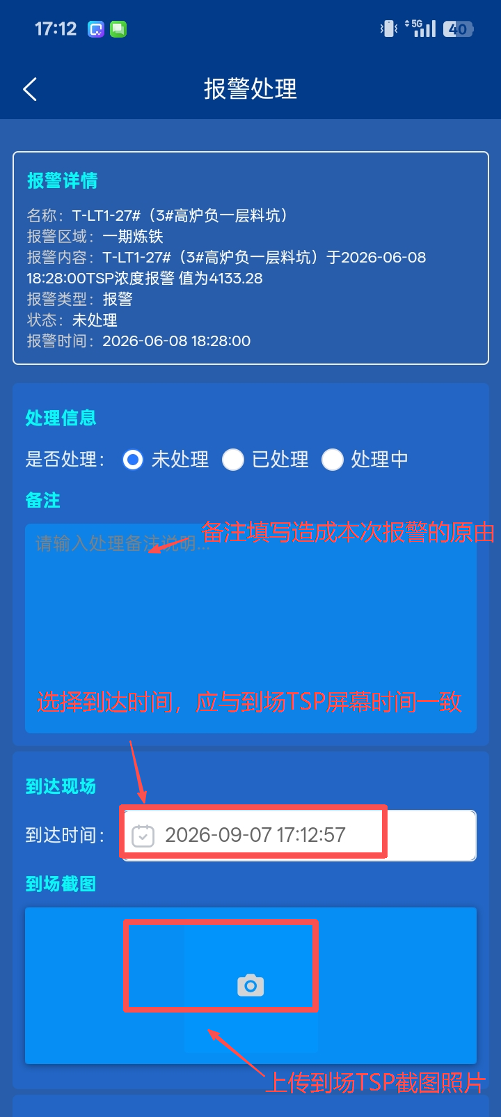
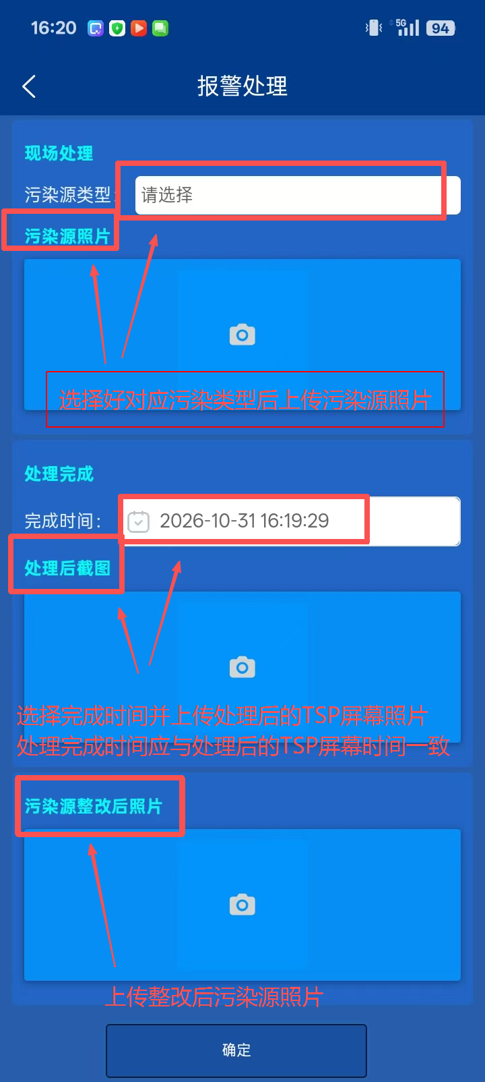
05 平台操作 · 手机端
手机端②：填报到场信息与处理结果
两组时间分别与对应 TSP 屏幕时间保持一致。
按页面顺序填写
到场：填写原因、到达时间，上传到场 TSP 照片。
处理：选择污染源类型，上传污染源及整改照片，填写完成时间。
TSP 报警闭环管理培训
10

Slide 11
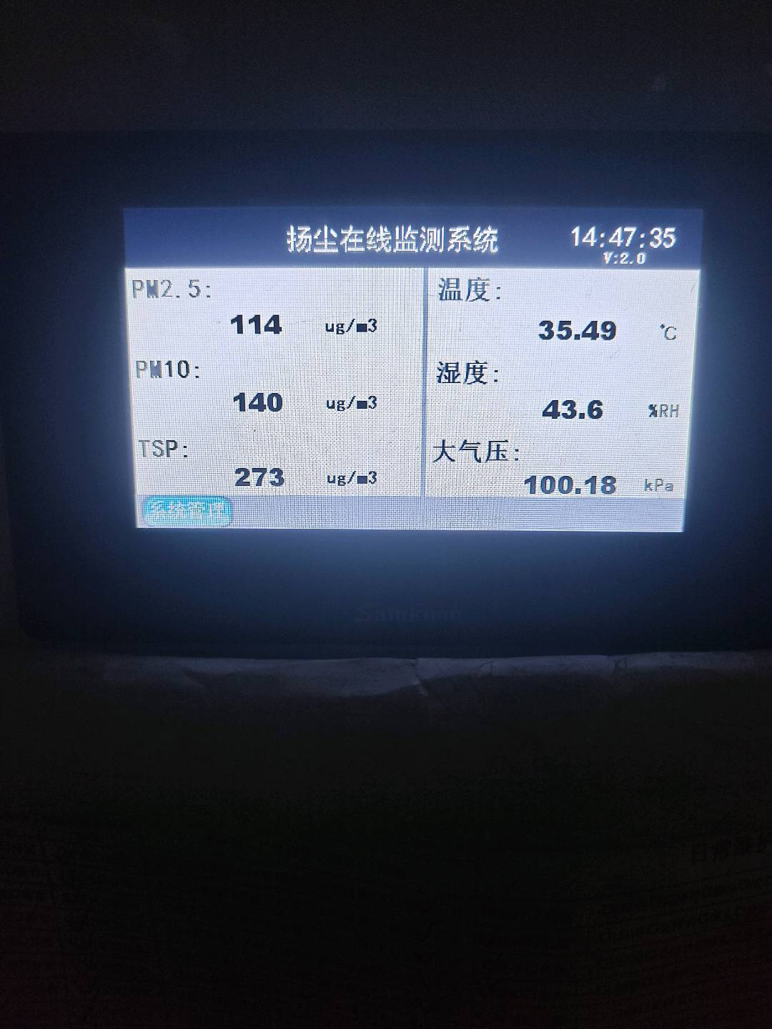
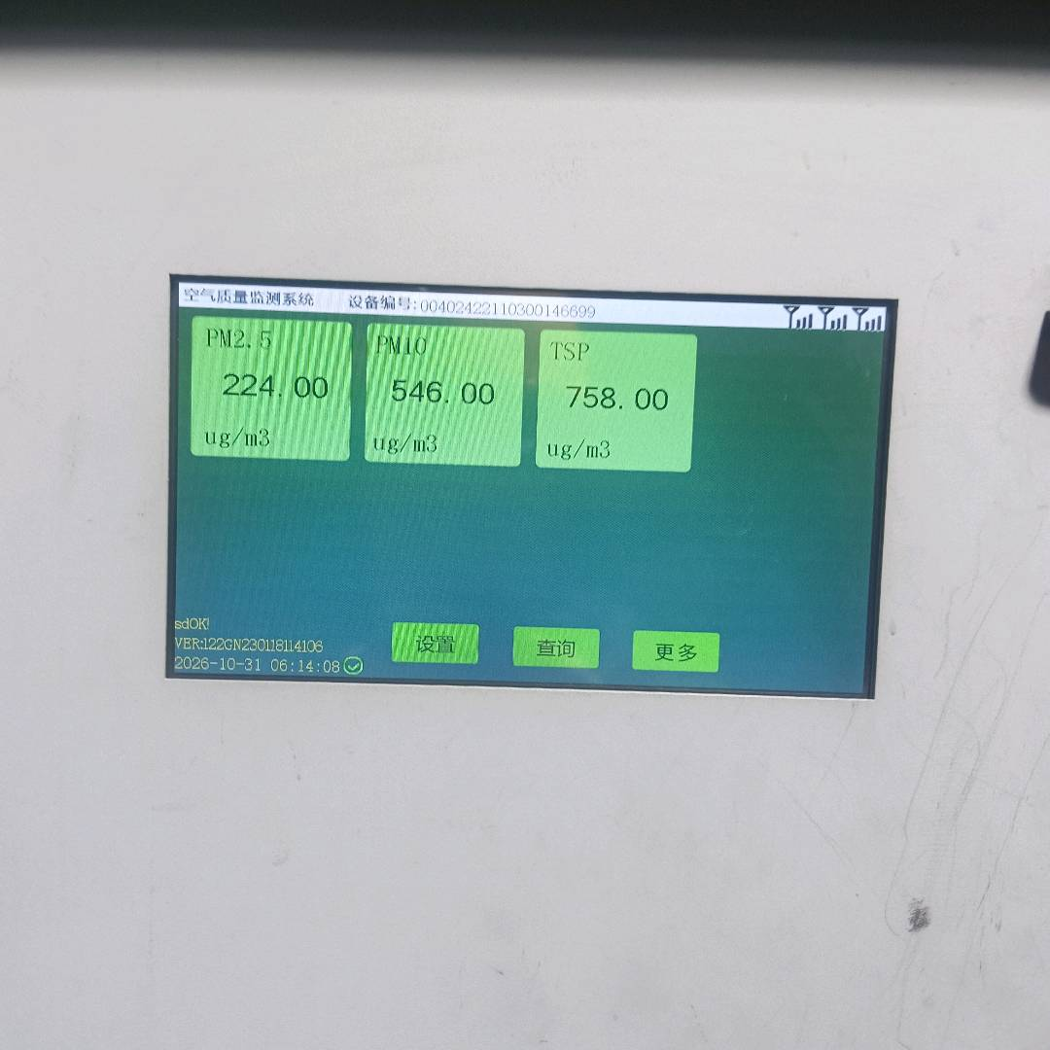
06 规范示例 · 屏幕照片
TSP 屏幕照片：清晰、完整、可核对
屏幕中的 TSP 数值和时间应清楚可见。
拍摄时检查
镜头对准屏幕
完整拍到屏幕边缘
确认数值、时间清楚
上传前先放大查看
示例仅说明拍摄质量；图中历史数值不作为当前达标判据。
TSP 报警闭环管理培训
11

Slide 12
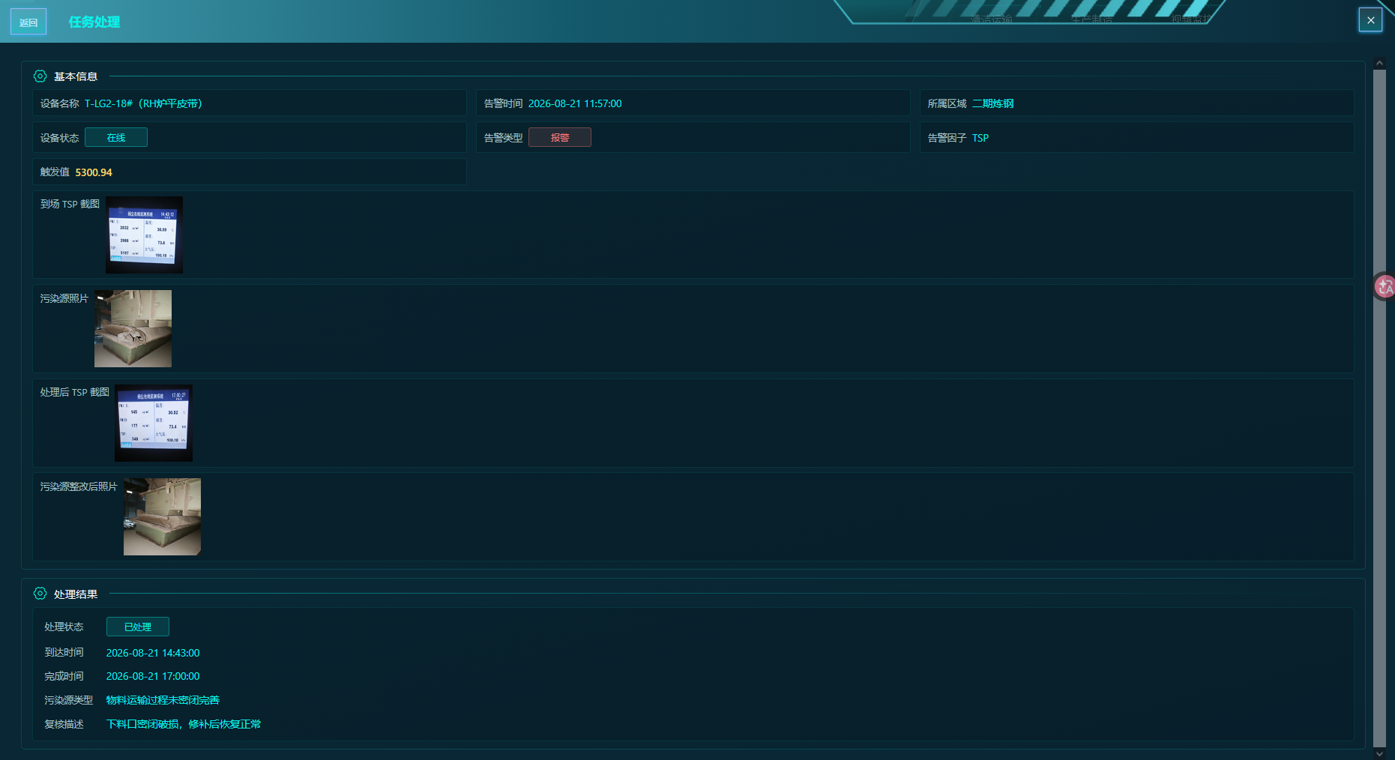
06 规范示例 · 分类闭环
高限报警：把污染源处置前后说明白
看清处置链条
到场屏幕照片
污染源现场照片
处理后屏幕照片
污染源整改后照片
说明原因、措施和结果
原文案例用于学习材料对应关系；实际任务仍须遵守“2小时内到场”。
TSP 报警闭环管理培训
12
Notes:
原文规范案例中部分历史时间间隔超过2小时。保留作材料分类示意，不将历史时间作为及时到场示范。恒值、零值页面中的截图为原文恒值示例，不另造零值案例。

Slide 13
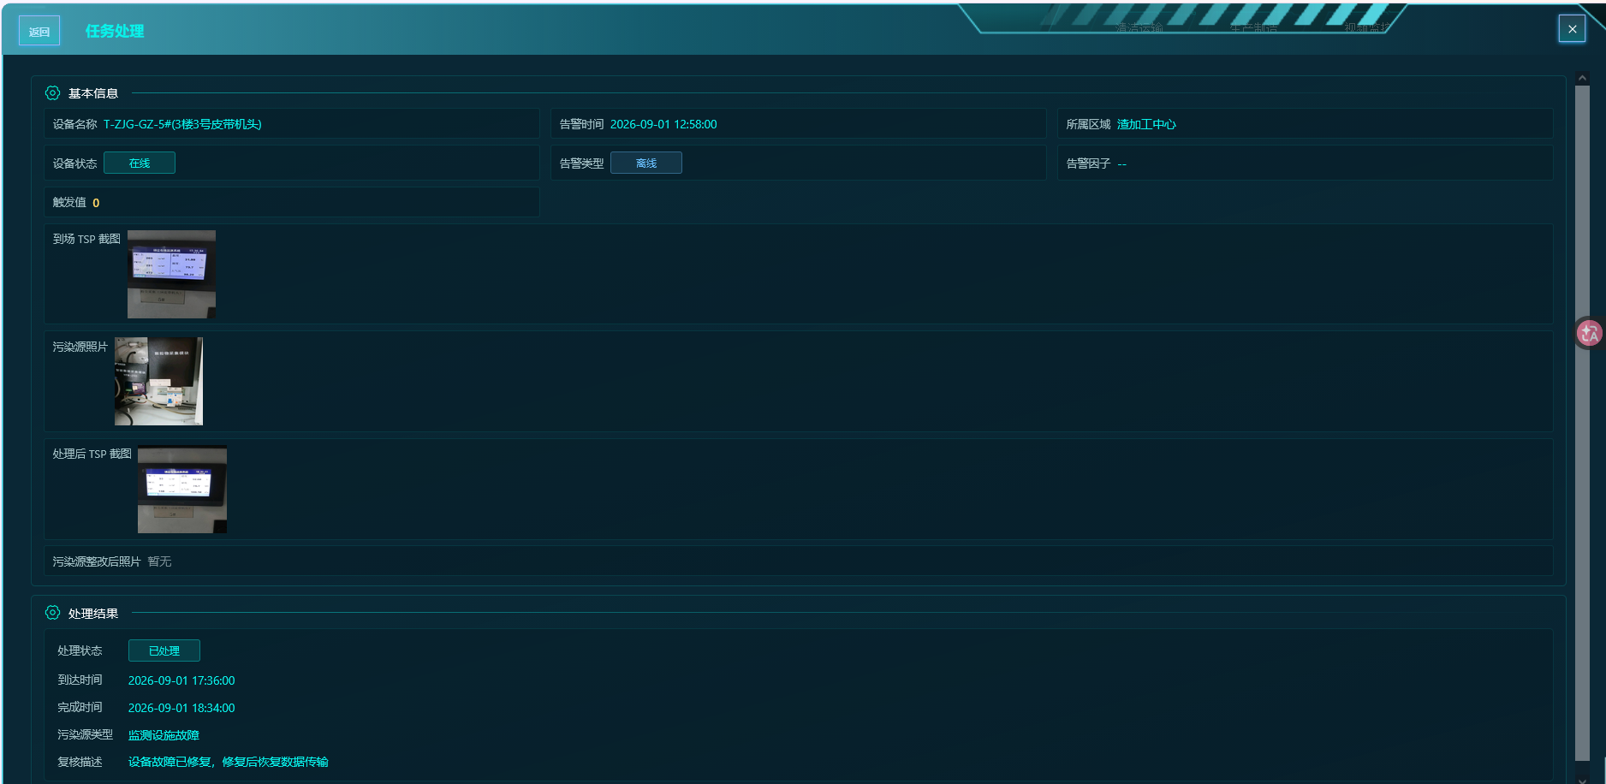
06 规范示例 · 分类闭环
离线报警：重点呈现设备故障及恢复情况
按实际故障上传
到场与处理后屏幕照片应对应
现场照片应体现设备故障或检修情况
说明修复结果及数据传输恢复情况
原文案例用于学习材料对应关系；实际任务仍须遵守“2小时内到场”。
TSP 报警闭环管理培训
13
Notes:
原文规范案例中部分历史时间间隔超过2小时。保留作材料分类示意，不将历史时间作为及时到场示范。恒值、零值页面中的截图为原文恒值示例，不另造零值案例。

Slide 14
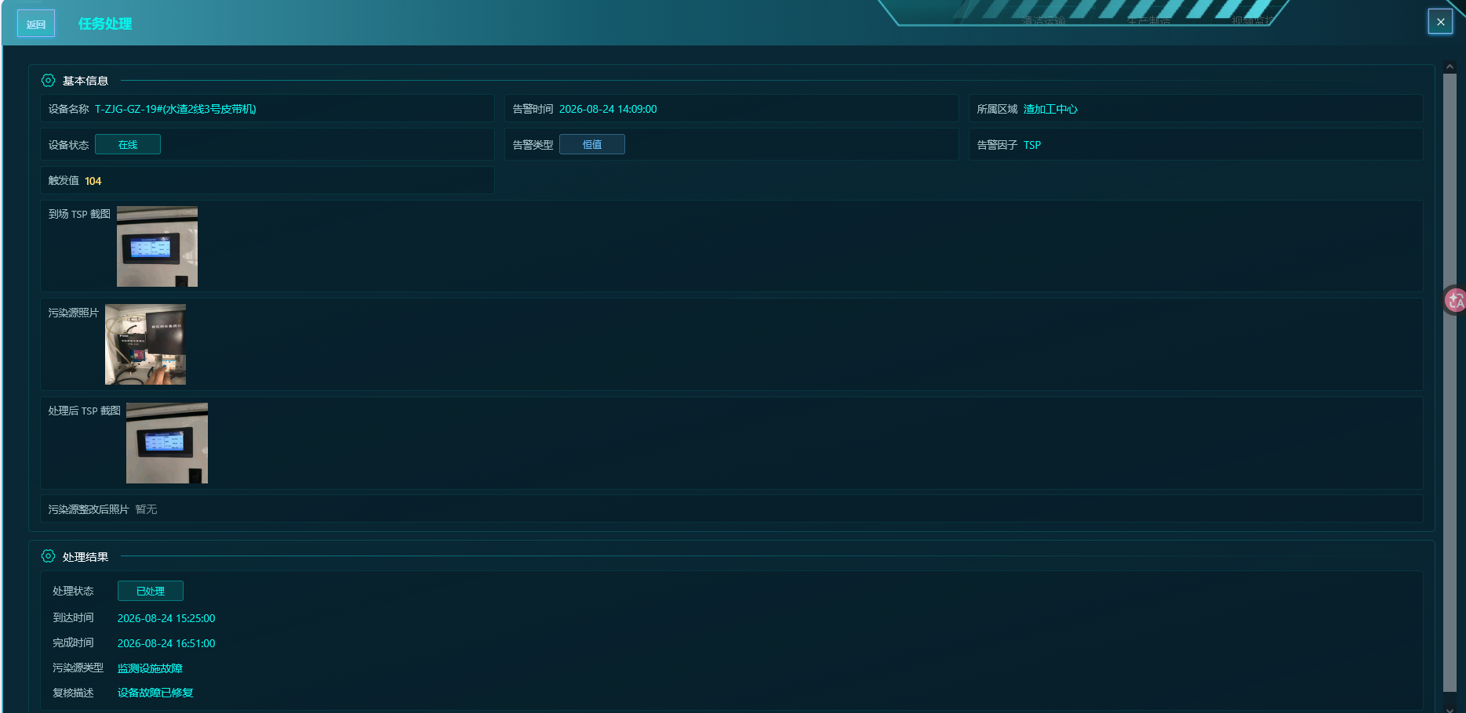
06 规范示例 · 分类闭环
恒值、零值：核查设备状态，留存处理证据
围绕异常原因填报
留存到场屏幕状态
说明设备核查、检修情况
上传处理后屏幕，说明恢复情况
原文案例用于学习材料对应关系；实际任务仍须遵守“2小时内到场”。
TSP 报警闭环管理培训
14
Notes:
原文规范案例中部分历史时间间隔超过2小时。保留作材料分类示意，不将历史时间作为及时到场示范。恒值、零值页面中的截图为原文恒值示例，不另造零值案例。

Slide 15
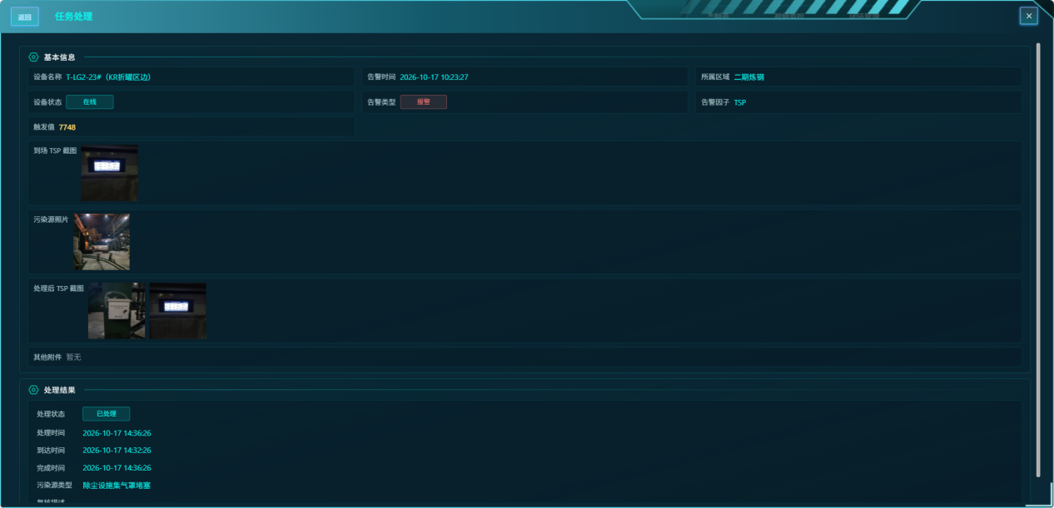
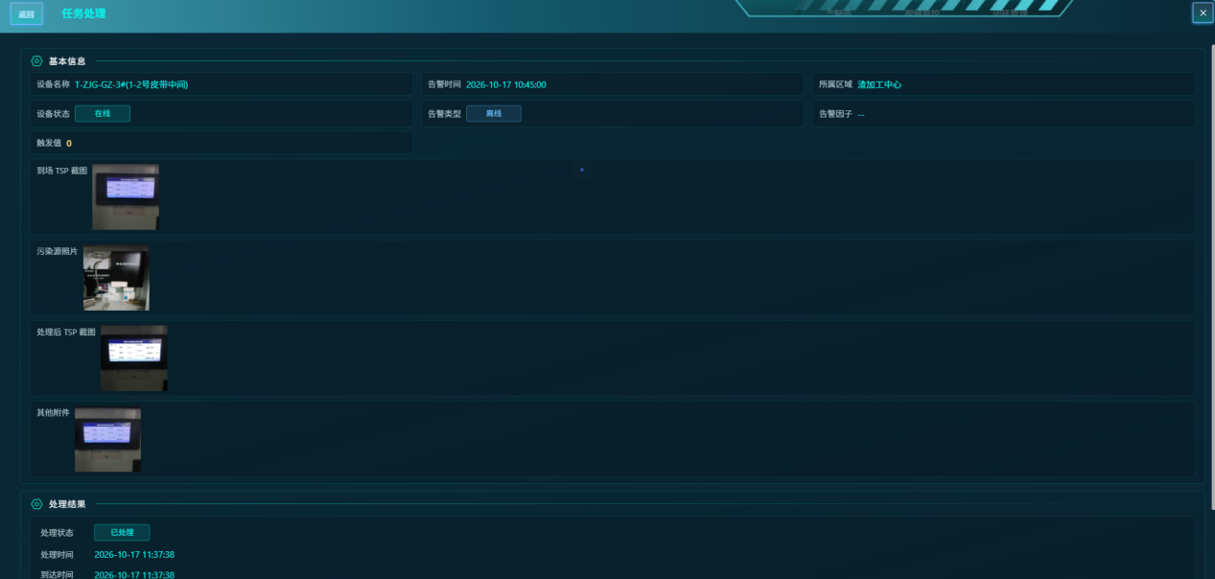
07 常见问题 · 上传类别
常见问题①：屏幕照片与现场照片放错位置
处理后 TSP 截图与污染源整改后照片，各自证明不同的内容。
错误：现场整改照片放进 TSP 截图栏
错误：TSP 截图放进整改照片栏
纠正：屏幕照片归屏幕字段，现场整改照片归整改字段。
TSP 报警闭环管理培训
15

Slide 16
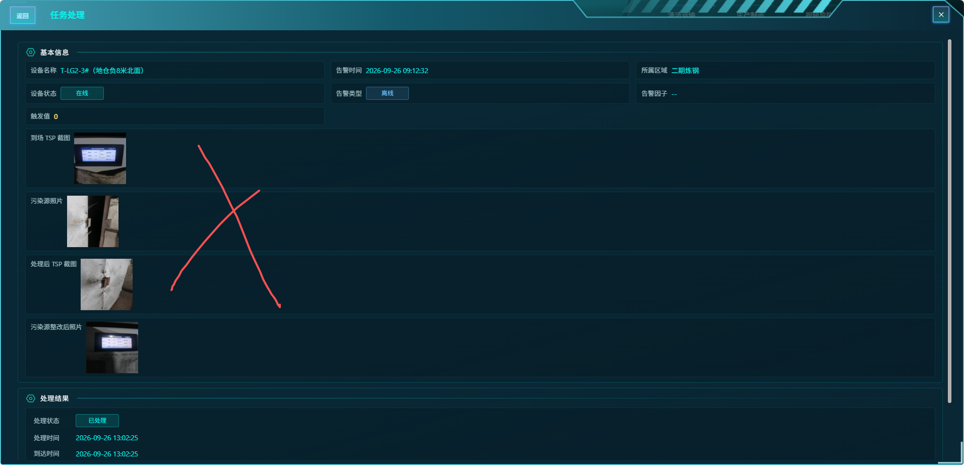
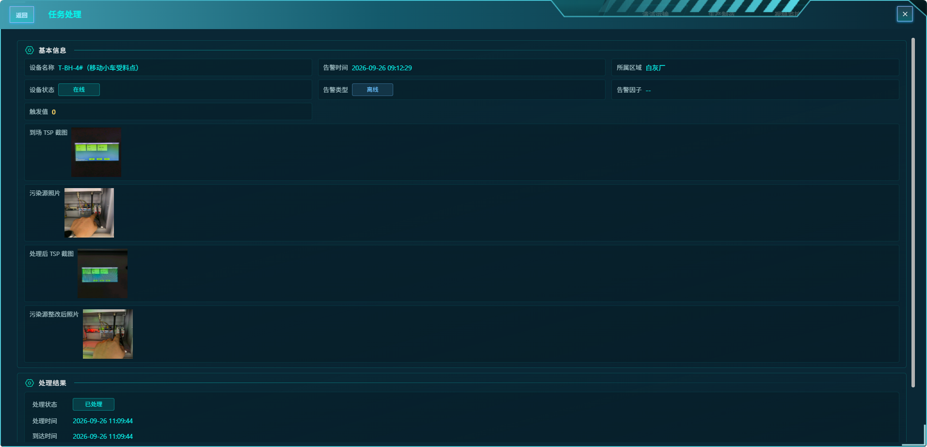
07 常见问题 · 报警类型
常见问题②：离线报警的照片与故障不对应
原文用两张截图对比离线报警的材料选择。
错误示例：与离线故障无关的现场照片
对照示例：体现设备及检修情况
纠正：先核查离线原因，再用与本次故障相符的材料说明处置。
TSP 报警闭环管理培训
16

Slide 17
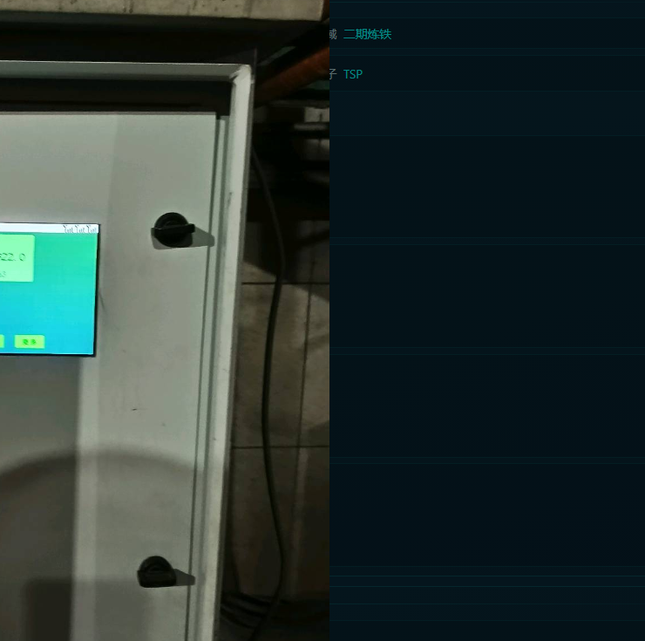
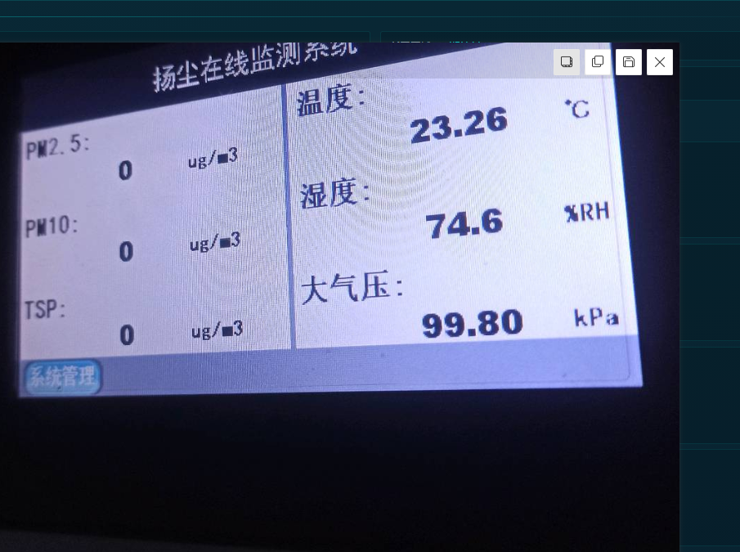
07 常见问题 · 照片质量
常见问题③：照片模糊，或屏幕拍摄不全
照片上传成功，并不代表材料可以核查。
问题：屏幕照片模糊不清
问题：屏幕边缘、信息拍摄不全
纠正：现场重拍，确保 TSP 数值与时间可读，完整拍到屏幕。
TSP 报警闭环管理培训
17

Slide 18
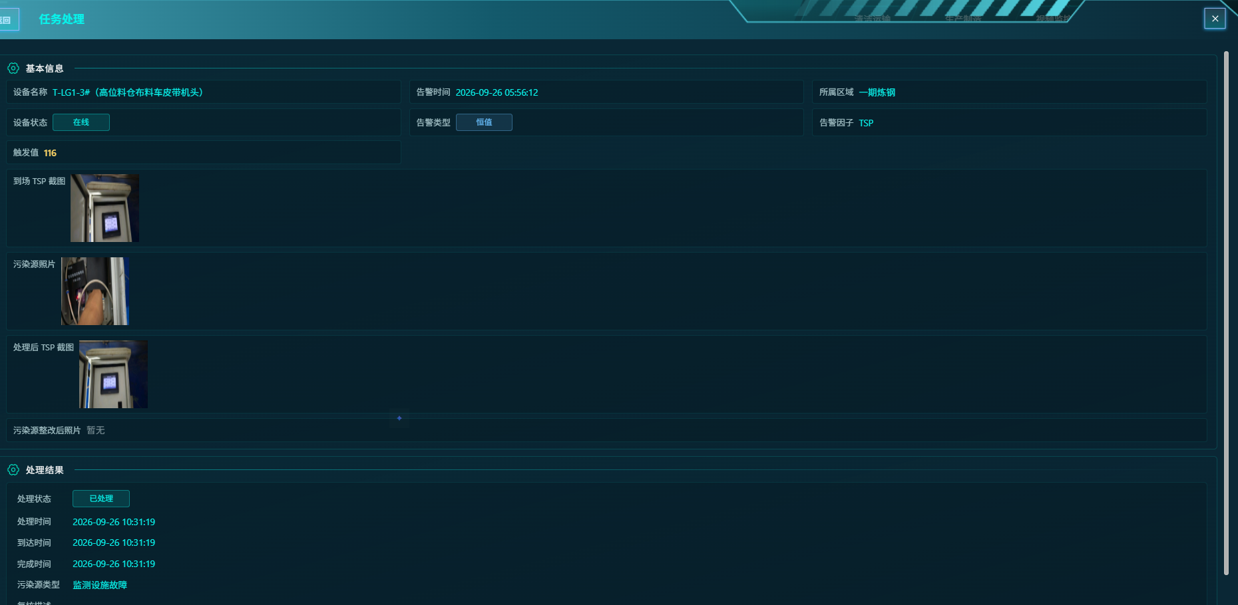
07 常见问题 · 材料完整性
常见问题④：图片缺失，证据链不完整
缺什么，补什么
逐项检查到场、处置及处理后材料
发现漏传及时补齐
不能用同一张无关照片替代所需材料
提交前逐栏检查，避免因漏传材料退回。
TSP 报警闭环管理培训
18

Slide 19
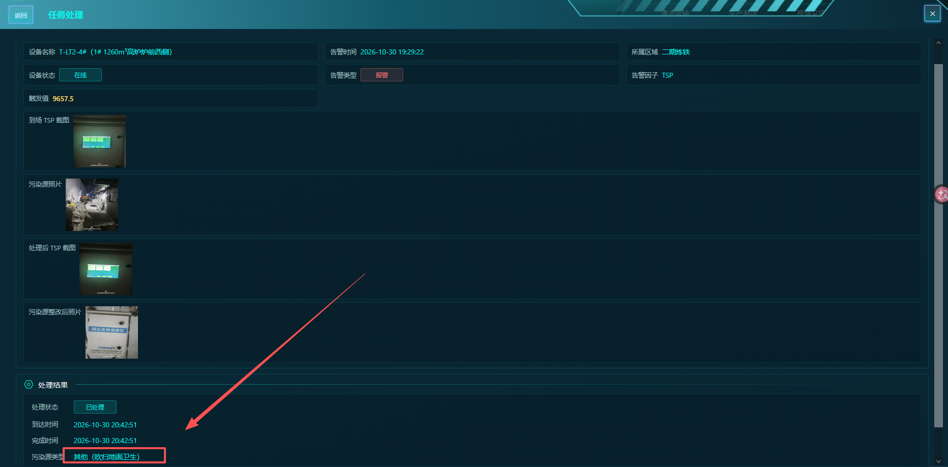
07 常见问题 · 原因描述
常见问题⑤：仍将“打扫卫生”作为报警原因
原因要具体
“打扫卫生”不能充分说明本次报警原因。
应写清具体作业、实际扬尘或设备异常，以及采取的措施和处理结果。
描述结构：具体原因 → 处置措施 → 处理结果。
TSP 报警闭环管理培训
19
Notes:
本页依据原文“仍存在打扫卫生为报警原因”整理。以下讲解如需举例，须明确是假设性表述，并根据现场事实填写。

Slide 20
08 审核与复核
环保员审核：用六项检查减少退回
先核对材料，再提交闭环；环境部复核通过后完成闭环。
时限
是否在报警后2小时内到场
任务
设备、区域、报警类型是否对应
类别
照片是否上传到正确字段
质量
屏幕是否清晰完整、图片有无缺失
时间
到场与完成时间是否对应屏幕时间
描述
原因、措施和结果是否明确
复核退回：按意见补充或更正材料，重新履行审核、提交与复核流程。
TSP 报警闭环管理培训
20

Slide 21
09 培训巩固
课堂互动：这三种情况，应该怎样处理？
可请班组人员回答，再由环保员结合实际任务点评。
01
02
03
到场时限
照片类别
退回处理
收到 TSP 报警后，
最迟应何时到场？
把现场整改后照片
上传到“处理后 TSP
截图”栏，是否正确？
环境部复核未通过，
下一步回到哪个环节？
提示：对照标准流程、照片分类和退回路径检查。
TSP 报警闭环管理培训
21
Notes:
参考答案：1.报警后2小时内到场。2.不正确，应将现场整改后照片上传至污染源整改后照片栏。3.返回上传材料环节，按复核意见补充更正并重新审核、提交复核。

Slide 22
10 培训总结
把四件事做扎实，让每一项任务闭环到位
01
及时到场
报警后2小时内到达现场
02
真实处置
查明原因、采取措施、验证结果
03
规范填报
照片对应、时间一致、描述清楚
04
审核到位
厂部审核、环境部复核通过
培训转训：环保员 → 工段长 / 班长 → 一线人员。
TSP 报警闭环管理培训
22

